Slide 1
XNA ile Oyun Programlama
Engin Polat
NTV Yeni Medya - Yazılım Mimarı / Proje Lideri
BilgeAdam - Yazılım ve Veritabanı Eğitmeni

Slide 2
Seminer Planı
Oyun Geliştirme Ekibi
Hedef Kitle
Oyun Türü
XNA ile Oyun Programlama

Slide 3
Başlangıç
Oyun Geliştirme Ekibi
Hedef Kitle
Oyun Türü

Slide 4
XNA ile Oyun Programlama
Geliştirme Gereksinimleri
İlk “Oyun” ve Proje Şablonu
GraphicsDeviceManager, SpriteBatch
Olay yerine Polling kavramı
Sprite’lar ve Örnek Oyun Kodları

Slide 5


Geliştirme Gereksinimleri

Slide 6
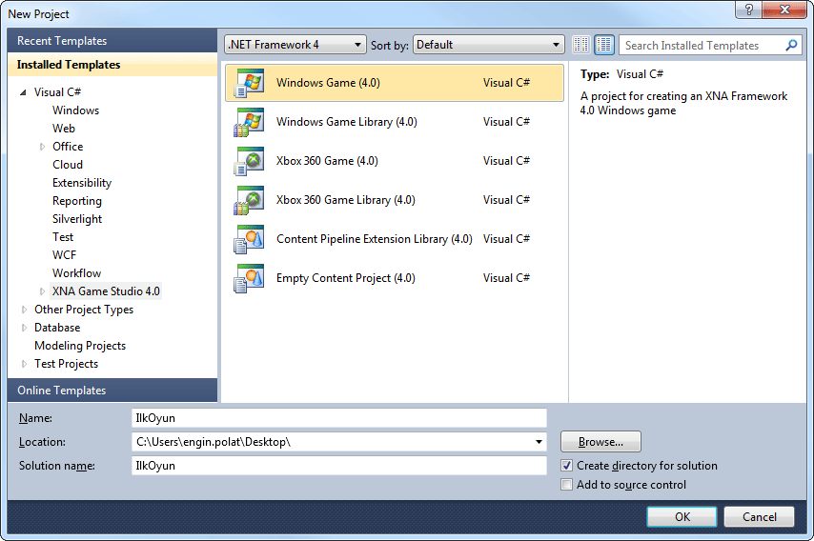
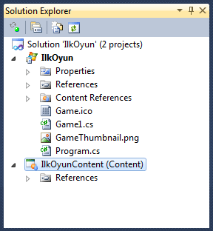
İlk “Oyun” ve Proje Şablonu

Slide 7
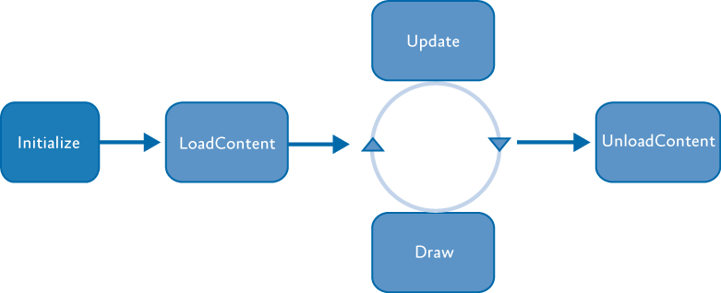
Oyun Döngüsü ( Game Loop )

Slide 8
Olay yerine Polling kavramı
Olay mekanizması Windows ve Web Programlama için kullanılabilir
Polling mekanizması XNA Oyun Programlama için kullanılabilir

Slide 9
GraphicsDeviceManager
Class seviyesinde değişken
GraphicsDeviceManager graphics;
Constructor’da ataması yapılır
graphics = new GraphicsDeviceManager(this);

Slide 10
SpriteBatch
Class seviyesinde değişken
SpriteBatch spriteBatch;
LoadContent() methodunda ataması yapılır
spriteBatch = new SpriteBatch(GraphicsDevice);

Slide 11
Oyun penceresine çizim
Texture2D
Content.Load
Vector2
SpriteBatch
Window.ClientBounds

Slide 12


Oyun penceresine çizim

Slide 13

Uzay Gemisi

Slide 14
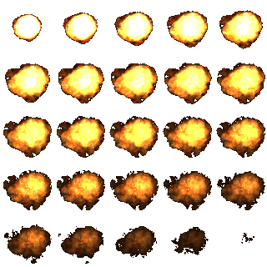
Karakter Animasyonu

Slide 15

Hareketli Arkaplan

Slide 16
Sorularınız?
XNA ile Oyun Programlama
Engin Polat
NTV Yeni Medya - Yazılım Uzmanı
BilgeAdam - Yazılım ve Veritabanı Eğitmeni

